Slide 1
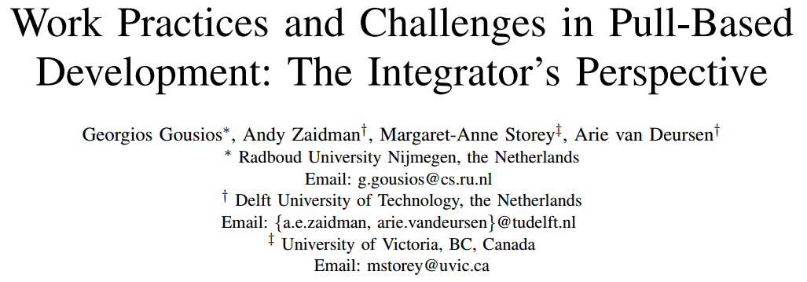
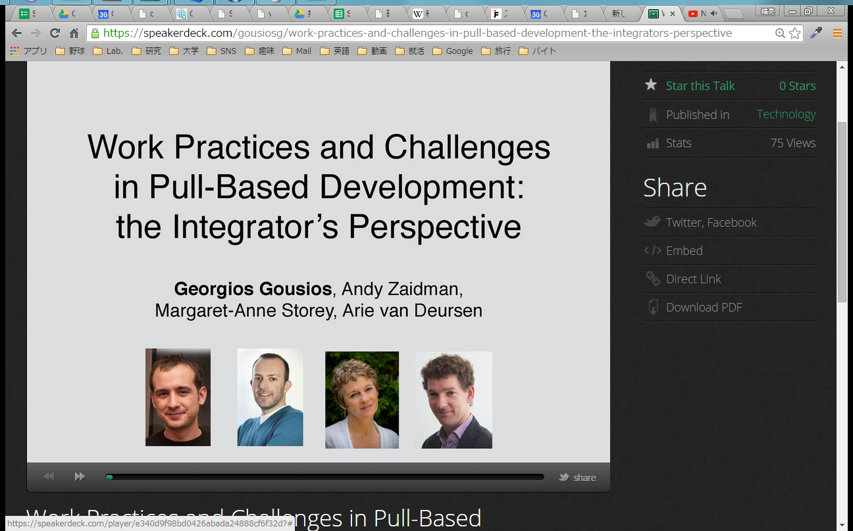
概要
Pull-Based開発がどのように用いられているかを調査

Slide 2
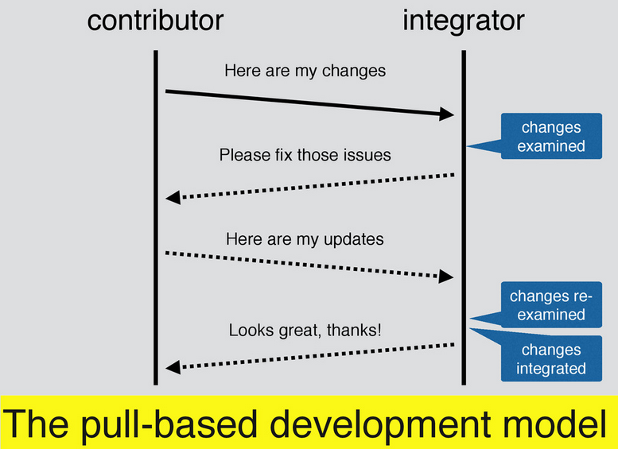

背景
近年，Pull-Based開発が盛んに行われている

Slide 3
問題点 / 目的
Pull-Based開発による作業をより効率的に行うために作業習慣やintegratorが直面する課題を理解することが重要である
それらがわかると，Pull-Based開発を行うための環境やツールをよりよくすることができる
この研究では，『Pull-Based開発の作業習慣やintegratorが直面する課題』を明らかにする

Slide 4
リサーチクエスチョン
RQ1：どのようにPull-Based開発を利用しているのか？
RQ2：マージするかどうかの判断をどのように行うか？
RQ3：Pull Requestの品質をどのように評価するのか？
RQ4：Pull Requestの優先順位をどのようにつけるか？
RQ5：Pull-Based開発でどのような問題に直面するか？

Slide 5
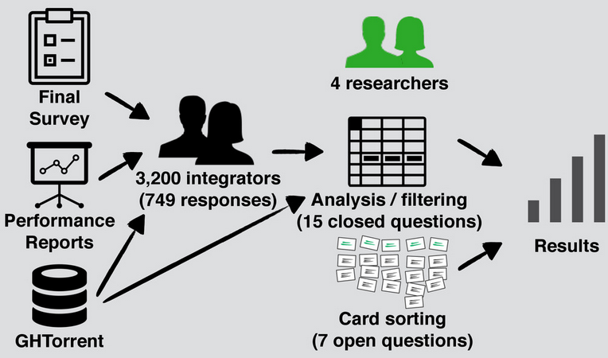
アプローチ
GitHub上のプロジェクトに参加している750人のintegratorを対象にアンケートを実施
  integrator：PRを最もマージしている開発者

Slide 6
結果（1/2）
RQ1：どのようにPull-Based開発を利用しているのか？
  コードレビューや新機能の討議に利用
RQ2：マージするかどうかの判断をどのように行うか？
  Pull Requestの品質を基に判断する
RQ3：Pull Requestの品質をどのように評価するのか？
  プロジェクトの設計・規約に従っているか，
  コードの品質やテスト網羅率を基に評価

Slide 7
結果（2/2）
RQ4：Pull Requestの優先順位をどのようにつけるか？
  重大性（バグ修正の場合），緊急性（新機能追加の場合）を基に優先順位をつける
RQ5：Pull-Based開発でどのような問題に直面するか？
  プロジェクトの品質担保，contributorの確保やモチベーション維持などの問題を抱える

Slide 8
まとめ / 所感
まとめ
  integratorがPull-Based開発において，Pull Requestをどのように扱い，どんな問題を抱えているかをアンケートを用いて調査した
所感
  回答した開発者の35%は実際にメールを送った人以外であったことに驚いた
    それらの人たちはTwitterみて，とか知り合いから聞いてとかでアンケートの実施を知ったらしい…

